Slide 1
Stavba tela NEKVITNÚCICH RASTLÍN
Biológia, 6. ročník

Slide 2
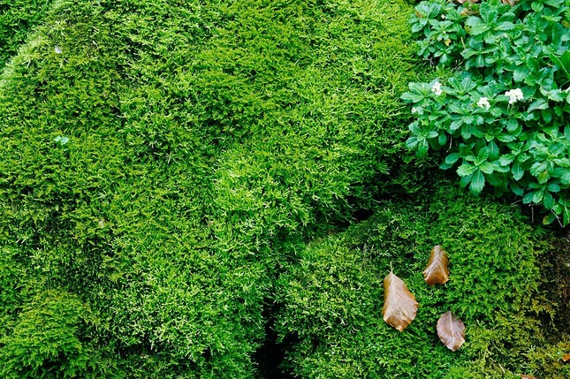
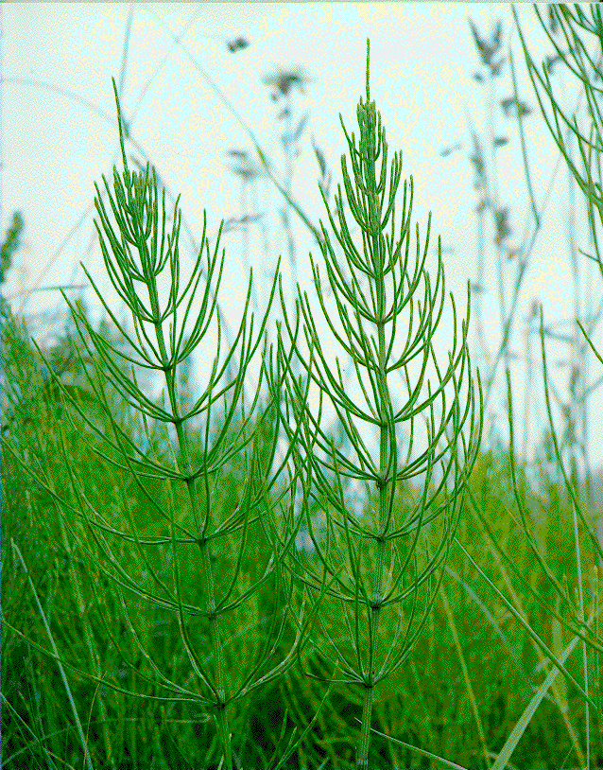
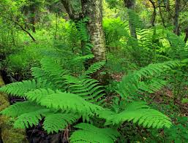
medzi nekvitnúce rastliny patria:
machy
paprade
prasličky

Slide 3
rozmnožovanie:
pohlavne: výtrusmi
nepohlavne: rozrastaním (machy), z podzemnej stonky – podzemku (paprade, prasličky)
VÝTRUSY

Slide 4
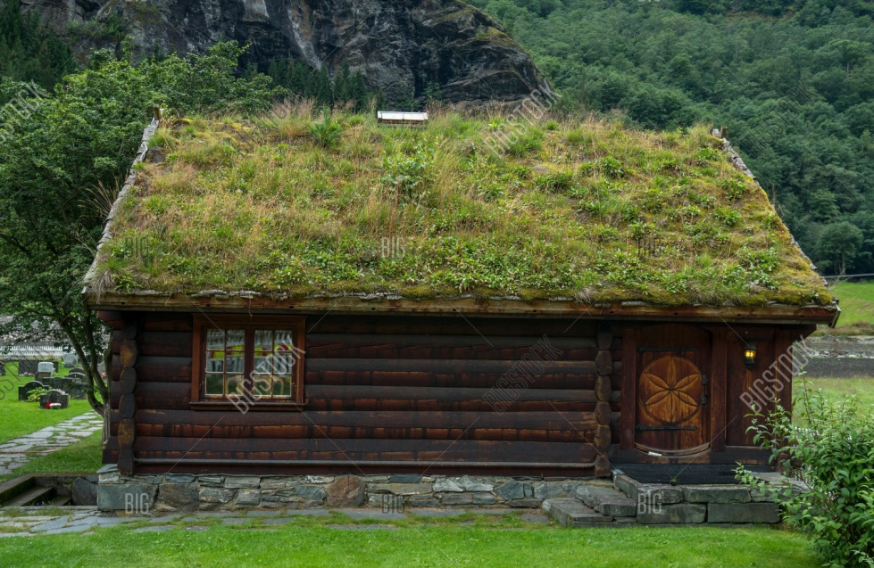
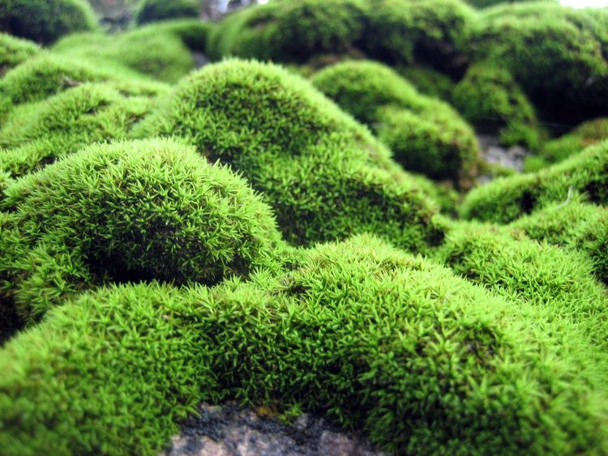
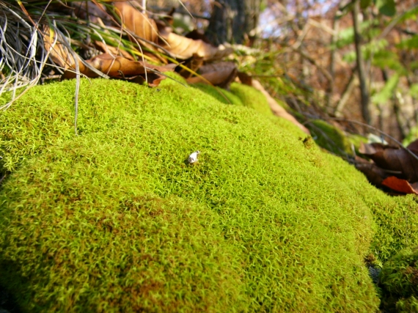
MACHY
výskyt: vlhké miesta
(les, zamokrené lúky,
strechy...)
- stavba tela:
pakorienky: príchytné vlákna v pôde
pabyľka
palístky
stopka s
výtrusnicou

Slide 6
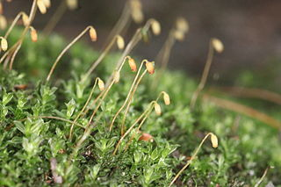
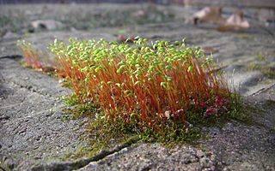
- vývin machu:
výtrus sa uvoľní z výtrusnice → výtrus sa šíri vzduchom → ak dopadne na vlhké miesto, začne klíčiť → vyvinie sa prvoklík → neskôr nová rastlinka machu

Slide 7
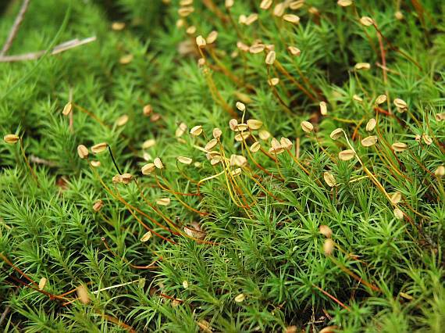
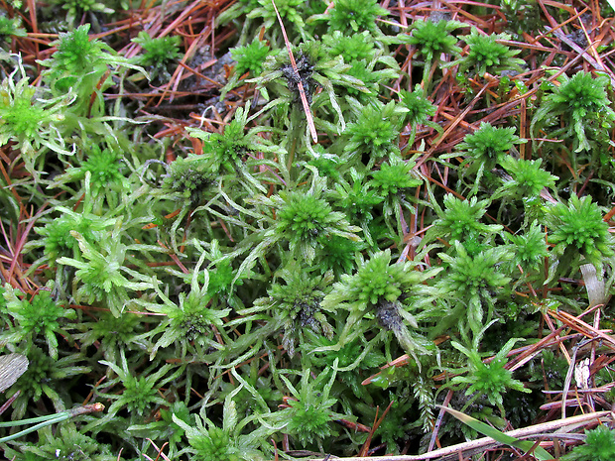
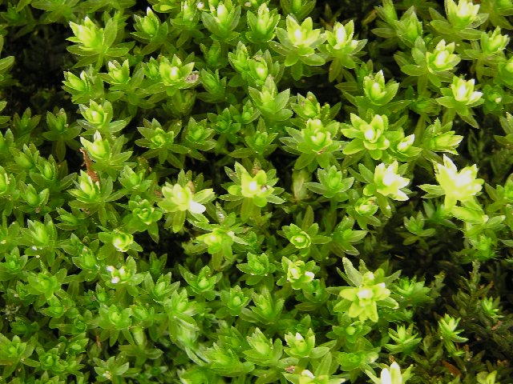
- zástupcovia:
ploník
rašelinník
merík

Slide 8
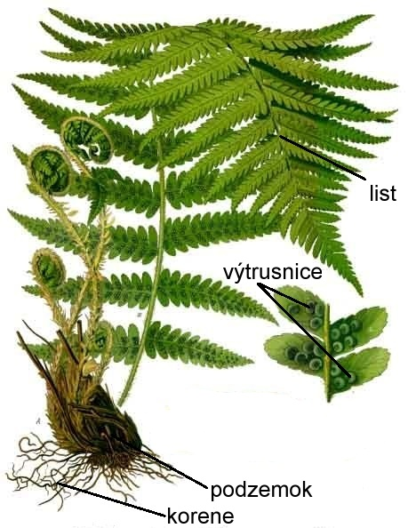
PAPRADE
výskyt: vlhké a tienisté miesta s dostatkom humusu
stavba tela:
podzemok
korene
listy: na spodnej strane
listov sa tvoria
výtrusnice s výtrusmi

Slide 9
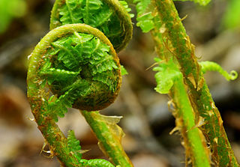
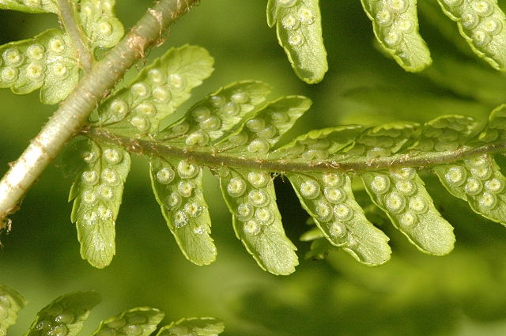
rast paprade - video
prezimovanie papradí: pomocou podzemkov, ktoré obsahujú dostatok zásobných látok na opätovné vyrastenie rastlinky na jar
mladé listy sú zvinuté do špirály

Slide 10
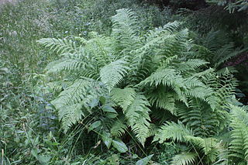
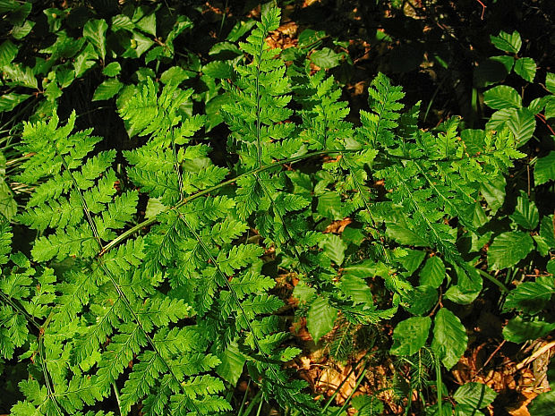
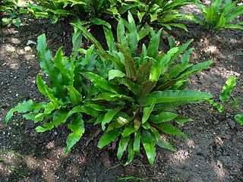
zástupcovia:
papraď samčia
papraď horská
jelení jazyk

Slide 11
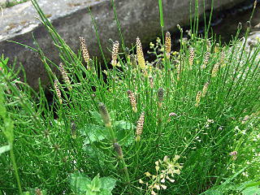
PRASLIČKY
vnútornou stavbou tela sa podobajú papradiam
zástupcovia:
praslička
močiarna

Slide 12
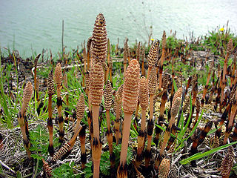
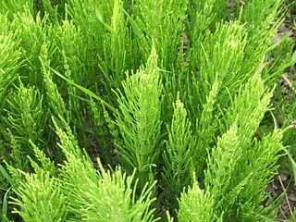
praslička roľná
- na jar vyrastá z podzemku ako hnedá stonka
s výtrusnicami na vrchole
- po dozretí a vypadnutí výtrusov stonka odumrie
- vyrastie nová zelená stonka

